Slide 1
Физиологические состояния и отрицательные реакции организма при занятиях физической культурой
Б9121 – 09.03.03 ПИЭ
Туровец В. Ю

Slide 2
Физиологические состояния организма
— это комплексная оценка функционирования различных систем организма (например, сердечно-сосудистой, дыхательной, нервной, эндокринной и других) в определённый момент времени.
Физиологическое состояние организма отражает его способность адаптироваться к нагрузкам, эффективность этой адаптации и степень устойчивости к возможным отрицательным последствиям тренировок.

Slide 3
Отрицательные реакции организма на физические нагрузки
— это неблагоприятные изменения в состоянии здоровья или функционировании организма, которые могут возникнуть в результате чрезмерной, неправильно подобранной или недостаточно восстановленной после предыдущих нагрузок физической активности.
Эти состояния могут сигнализировать о перегрузке организма и необходимости коррекции тренировочного процесса, питания или режима отдыха.

Slide 4

Перенапряжение
Перенапряжение — это состояние, возникающее при чрезмерной физической нагрузке, превышающей текущие адаптационные возможности организма.
Для предотвращения необходимо:
Восстанавливаться после нагрузок,
Адаптировать нагрузки,
Обеспечивать адекватное питание и гидратацию,
Прислушиваться к сигналам тела

Slide 5

Утомление
Утомление — это временное снижение физической и/или психической способности организма к работе в результате длительной активности.
Для предотвращения необходимо:
Делать регулярные перерывы,
Сбалансировать питание,
Поддерживать уровень гидратации,
Достаточно и качественно спать,
Чередовать виды деятельности

Slide 6
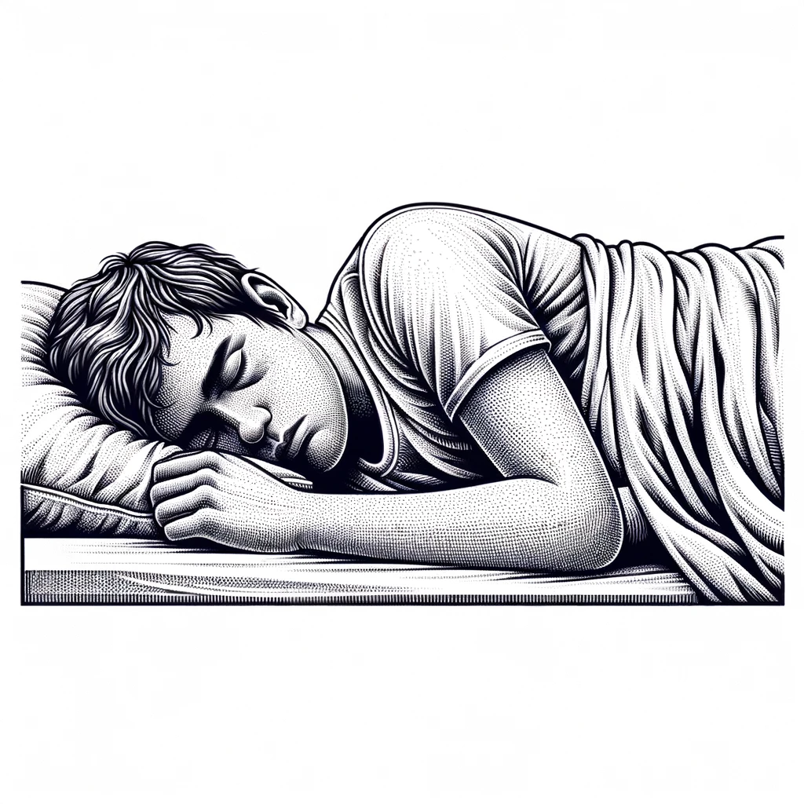
Усталость
Усталость — это состояние снижения физической и психической энергии, которое проявляется в уменьшении способности к выполнению задач, как повседневных, так и профессиональных.
Для предотвращения необходимо:
Обеспечить регулярный и качественный сон,
Сбалансированное питание,
Управление стрессом,
Регулярная физическая активность, Гидратация
Перерывы во время работы

Slide 7

Перетренировка
Перетренированность — это состояние, которое развивается в результате чрезмерных и продолжительных физических нагрузок без достаточного времени на восстановление, приводя к долгосрочному снижению спортивной производительности и общего здоровья.
Для предотвращения необходимо:
Соблюдать принцип постепенности в увеличении нагрузок,
Обеспечить адекватное восстановление,
Периодизировать тренировки,
Мониторить состояние организма

Slide 8
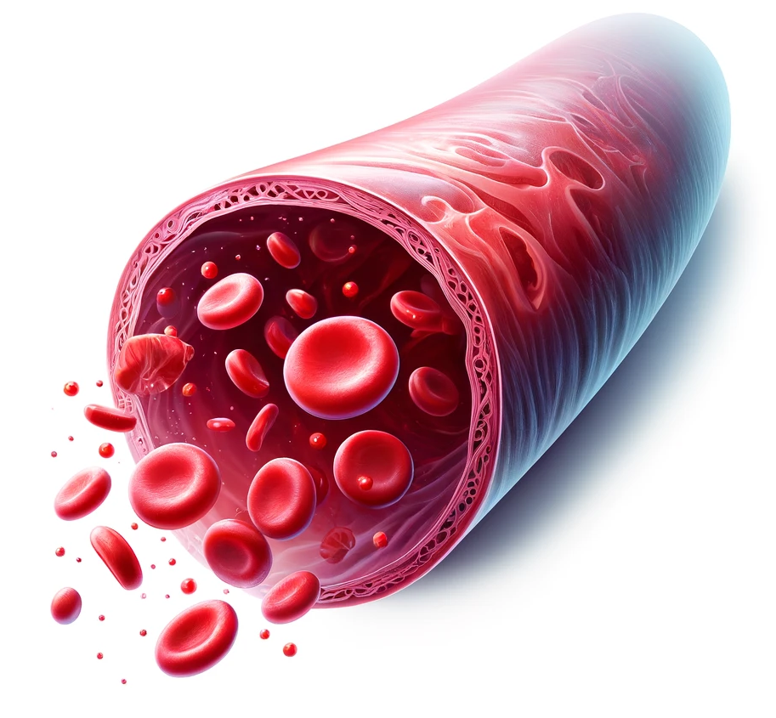
Гипогликемическое состояние
Гипогликемическое состояние — это состояние, возникающее при снижении уровня глюкозы в крови ниже нормального порога, что может вызвать ряд физиологических и неврологических симптомов.
Для предотвращения необходимо:
Избегать чрезмерных физических нагрузок,
Планировать тренировки после приема пищи,
Употреблять углеводсодержащие закуски,
Регулярно проверять уровень глюкозы

Slide 9

Гравитационный шок
Гравитационный шок (или гравитационная недостаточность) — это состояние, возникающее в результате снижения кровотока к жизненно важным органам из-за изменений в силе гравитации.
Для предотвращения необходимо:
Избегать резких изменений положения тела,
Укреплять мышцы,
Носить компрессионное белье,
Обеспечивать гидратацию,
Планировать перерывы при длительном стоянии или сидении.

Slide 10
Спасибо за внимание

